Slide 1


UNIVERSIDAD DE SONORA
DPTO. GEOLOGIA
MATERIA: CARTOGRAFIA
MAESTRO: MC JOSÉ ALFREDO OCHOA G.
TEMA: ELABORACIÓN DE CORTES GEOLOGICOS A PARTIR DEL MAPA GEOLÓGICO

Slide 2
CARTOGRAFIA
SEMESTRE2014-2
Construcción de Cortes Geológicos a partir del Mapa Geológico
Corte geológico. Representación gráfica vertical de la disposición en profundidad de las unidades y estructuras geológicas, utilizándose el perfil topográfico como base de la representación.
Este proceso conlleva una serie de pasos:

Slide 3
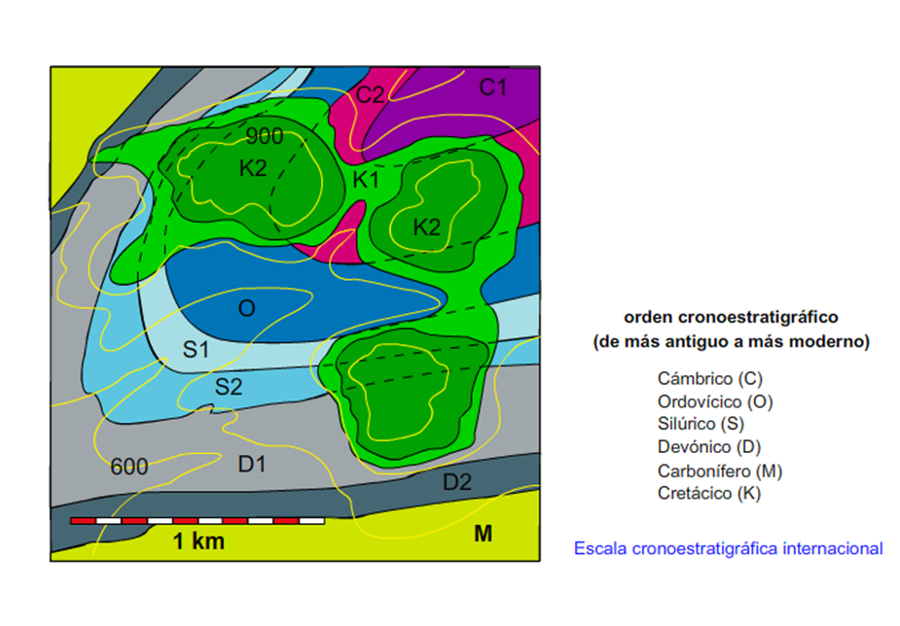

Slide 4
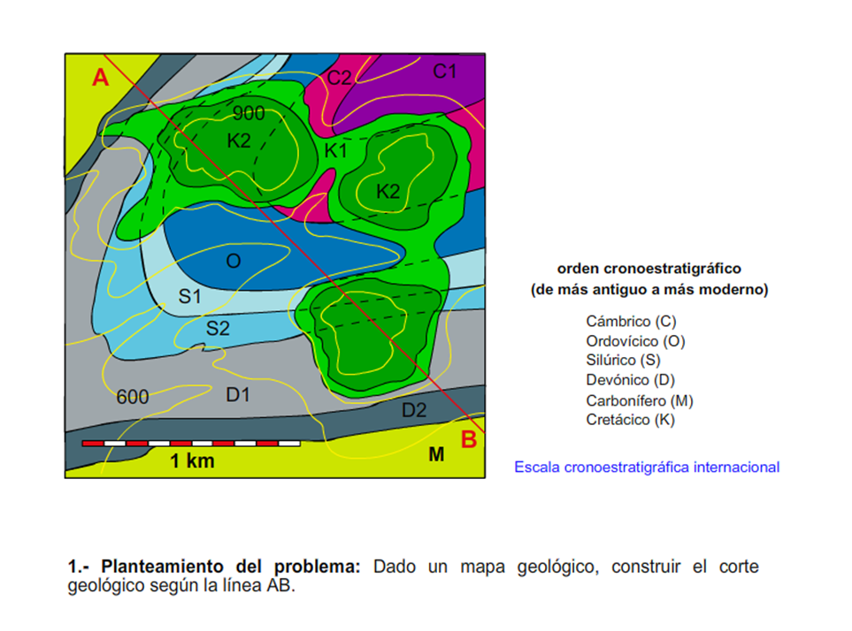

Slide 5
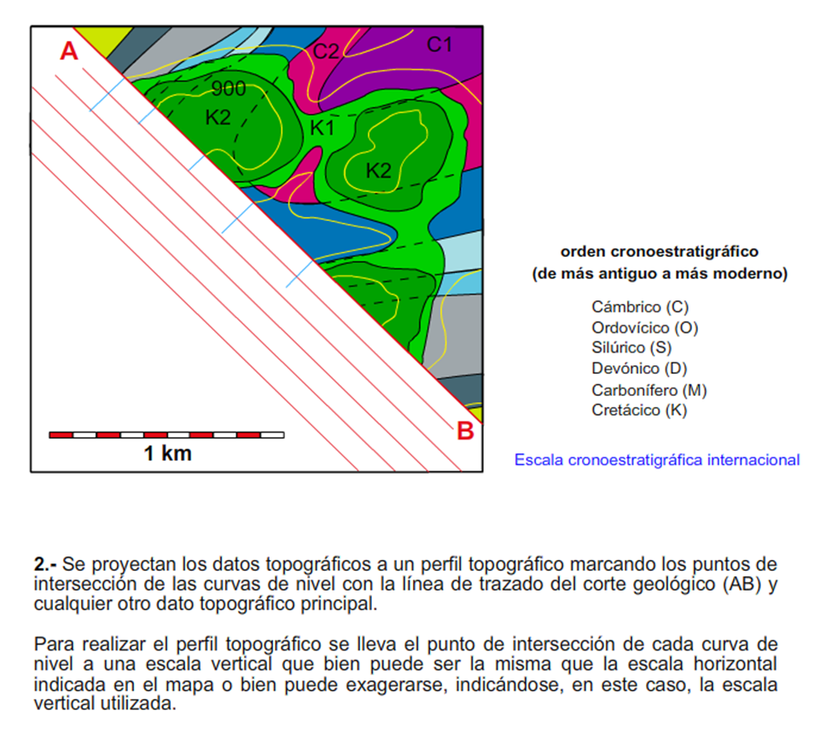

Slide 6
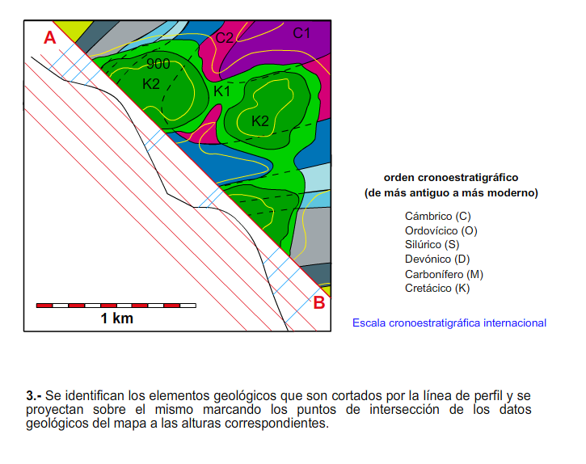

Slide 7
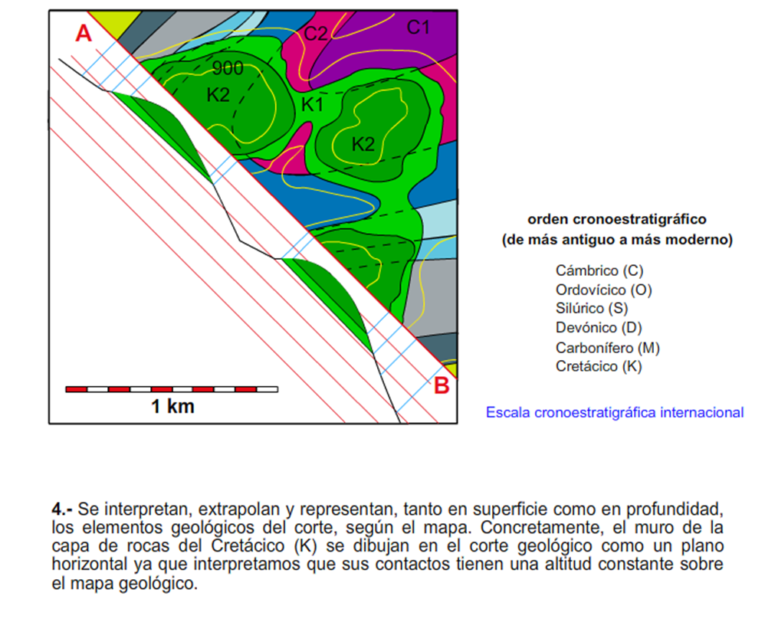

Slide 8
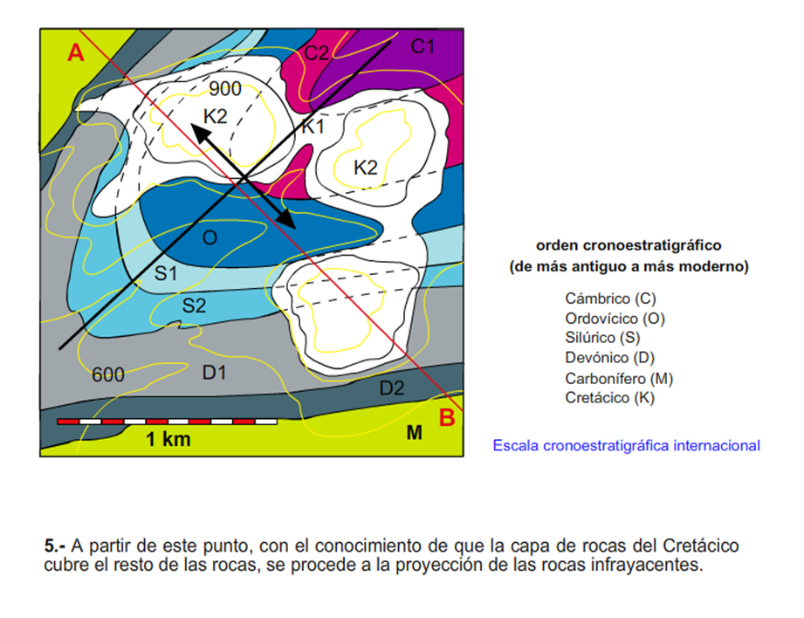

Slide 9
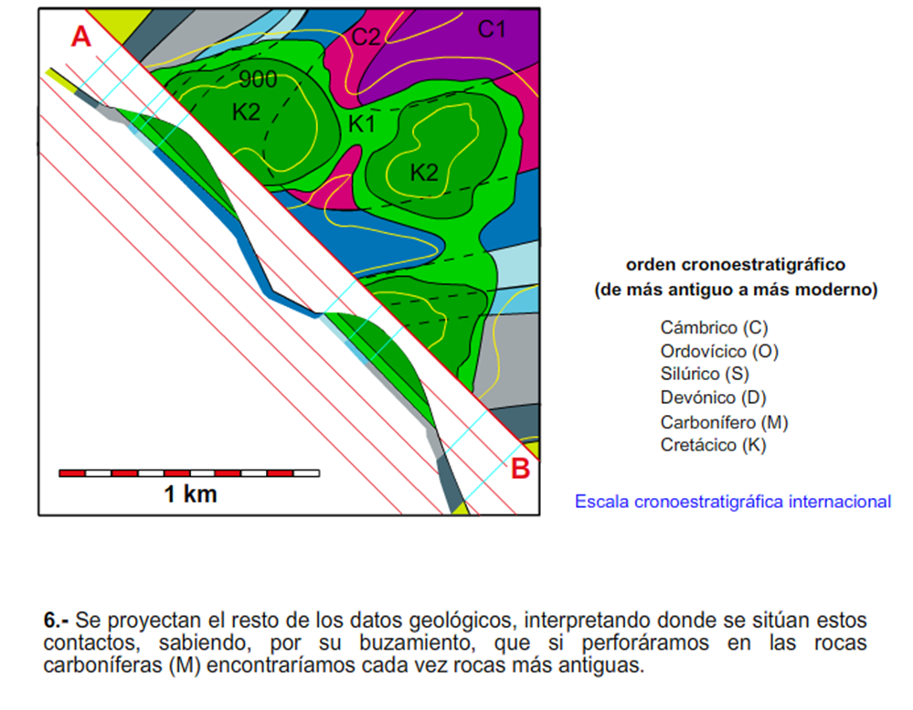

Slide 10
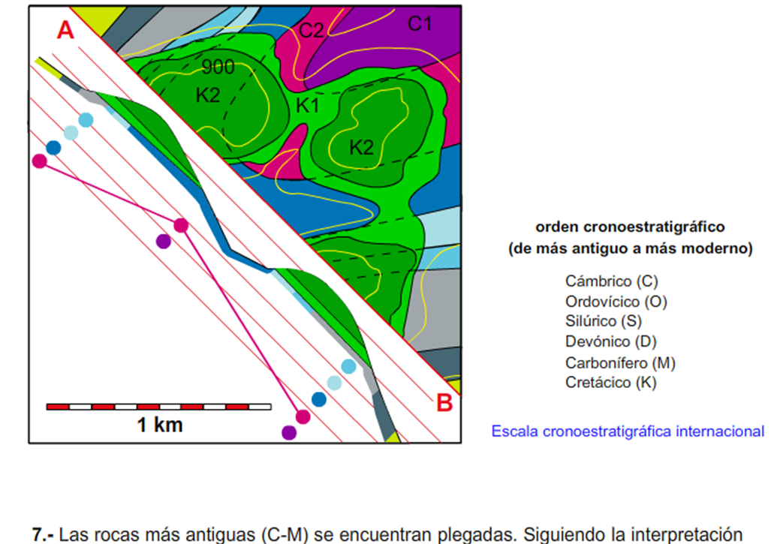

Slide 11
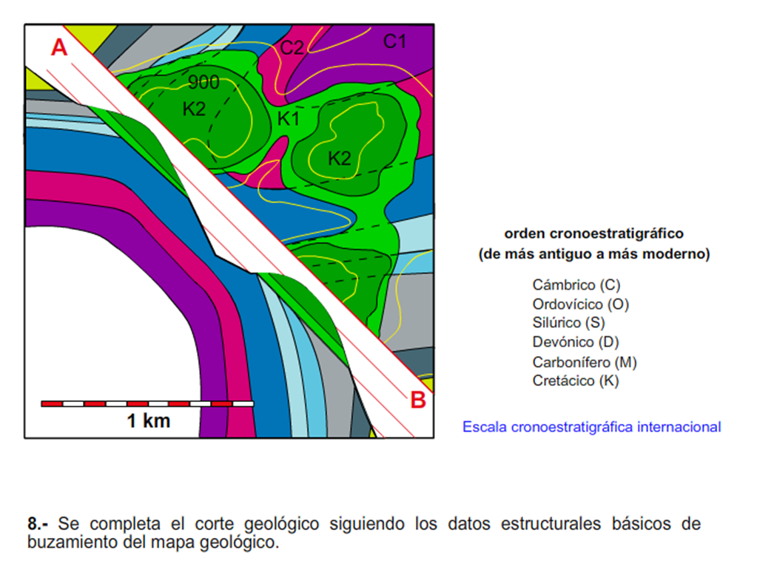

Slide 12
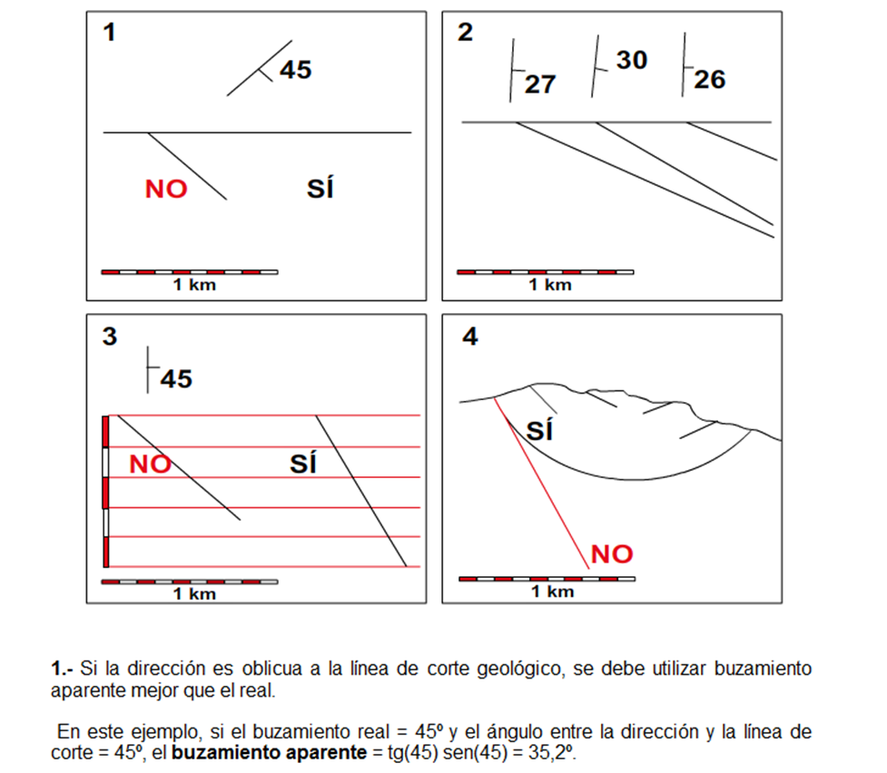
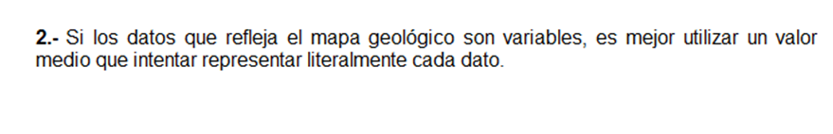
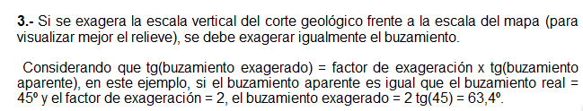
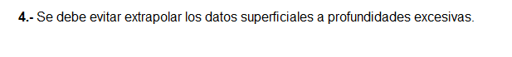

Slide 13
GRACIAS

